Slide 1
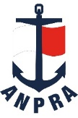

Lecciones Aprendidas en Maniobras de Practicaje: Caso Pavayacu (2007)
PRACTICO MARÍTIMO
CAPITÁN PEDRO GÁLVEZ GAVEGLIO
Práctico de la Marina de Guerra del Perú

Slide 2
ÍNDICE
INTRODUCCIÓN
BASE NAVAL DEL CALLAO
IMPACTO DEL TERREMOTO AÑO 2007
CARACTERÍSTICAS PAVAYACU
CASO PAVAYACU
CONCLUSIONES
LECCIONES APRENDIDAS
Notes:
Es el envío de datos de byte en byte, sobre un mínimo de ocho líneas paralelas a través de una interfaz paralela,
por ejemplo la interfaz paralela Centronics para impresoras.

Slide 3
INTRODUCCIÓN
📌 Fecha: 15 de agosto de 2007
📌 Evento: Terremoto de magnitud 7.9
📌 Situación: Buque Pavayacu a la deriva tras la rotura de sus cabos de amarre (Espías)
📌 Acción del práctico: Maniobra de emergencia para evitar colisión y desastre ambiental
📌 Lecciones clave:
  Toma de decisiones bajo presión
  Condiciones meteorológicas no predecibles
  Riesgo de una contaminación a gran escala
Notes:
Es el envío de datos de byte en byte, sobre un mínimo de ocho líneas paralelas a través de una interfaz paralela,
por ejemplo la interfaz paralela Centronics para impresoras.

Slide 4
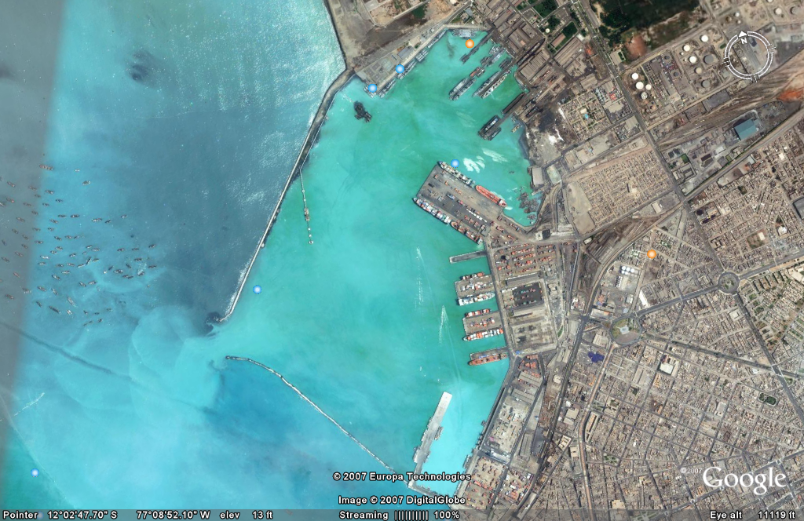
PUERTO DEL CALLAO
Puerto más importante del Perú.
Cuenta con una Base Naval protegida por un rompeolas principal.
Compuesta de terminales comerciales, muelles de carga y descarga así como áreas militares para buques de la Marina de Guerra.
Los buques siguen un canal de acceso dragado, con profundidad controlada.
INGRESO
SALIDA
Notes:
Es el envío de datos de byte en byte, sobre un mínimo de ocho líneas paralelas a través de una interfaz paralela,
por ejemplo la interfaz paralela Centronics para impresoras.

Slide 5
Impacto del terremoto del 2007
Movimiento brusco del fondo marino que generó cambios en la profundidad y sedimentación.
Oleaje irregular afectó la estabilidad de los buques amarrados.
Debido a la rotura de cabos de amarre de las embarcaciones, varias quedaron a la deriva, incluyendo el Buque Tanque Pavayacu de bandera Panameña.
Dificultades para maniobrar debido a la fuerte corriente.
Notes:
Es el envío de datos de byte en byte, sobre un mínimo de ocho líneas paralelas a través de una interfaz paralela,
por ejemplo la interfaz paralela Centronics para impresoras.

Slide 6
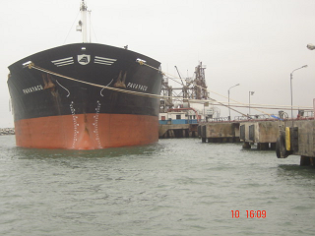
CARACTERÍSTICAS PAVAYACU
​El Pavayacu fue un buque tanque petrolero, construido en el SIMA en el año1985
​Número IMO: 8008577​
Eslora: 171.15 metros​
Manga: 25.33 metros
Tonelaje de Registro Bruto (GT): 13,811 toneladas​
Bandera: Panamá​
Estado actual: Fuera de servicio desde 2010
Notes:
Es el envío de datos de byte en byte, sobre un mínimo de ocho líneas paralelas a través de una interfaz paralela,
por ejemplo la interfaz paralela Centronics para impresoras.

Slide 7
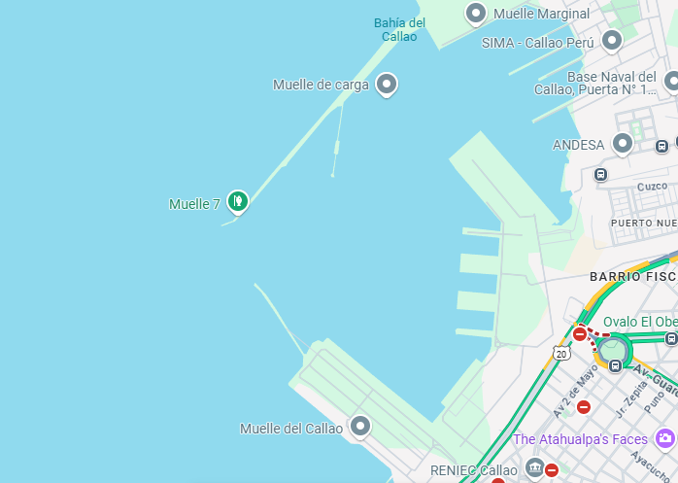
Día 15 Agosto 2007
​Condiciones iniciales:
  18:10hrs. Buque Tanque Pavayacu amarra al muelle 7B, la dotación procede a salir de la nave, quedando solo la guardia del día.
  18:40hrs. Inicio del movimiento sísmico.
  18:55hrs. Se recibe el aviso de alerta de Tsunami.

Slide 8
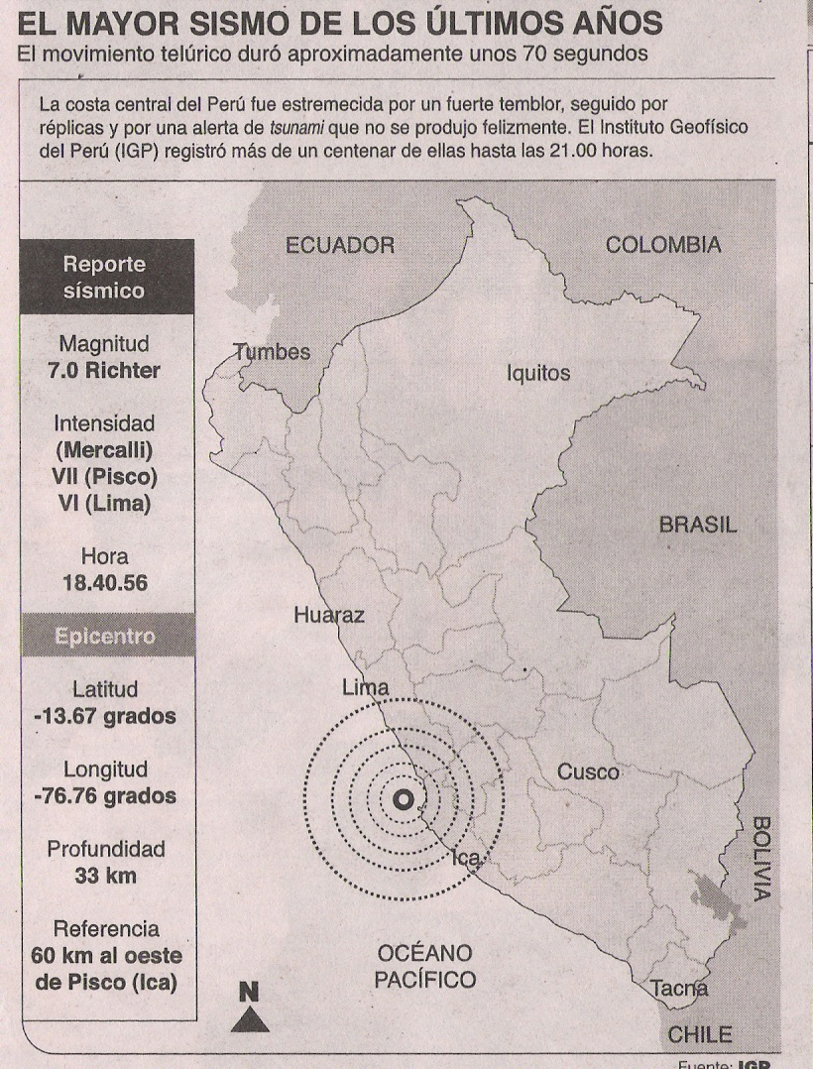

Slide 9
Día 15 Agosto 2007
22:00hrs. inician los cambios bruscos de llenantes y vaciantes, ocasionando que muchos buques del área rompan sus cabos de amarre.​

Slide 10
Día 15 Agosto 2007
23:00hrs. Comienzan a romper los cabos de amarre del buque Pavayacu.

Slide 11
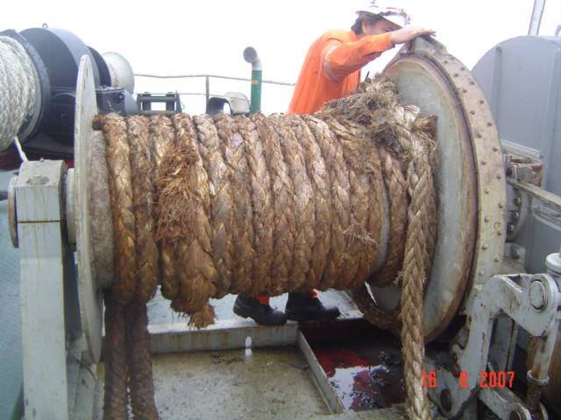
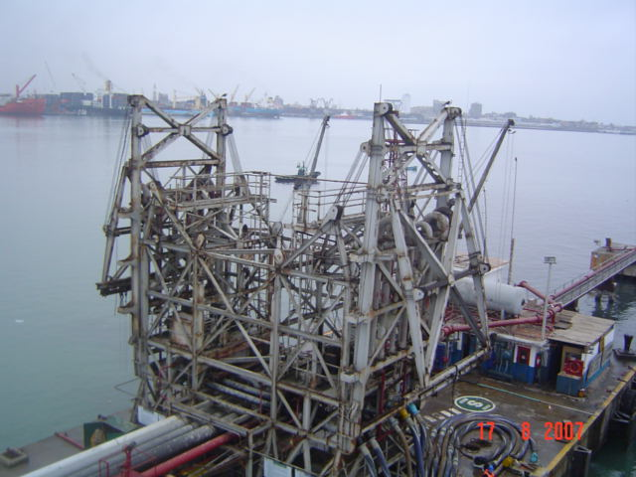

Slide 12
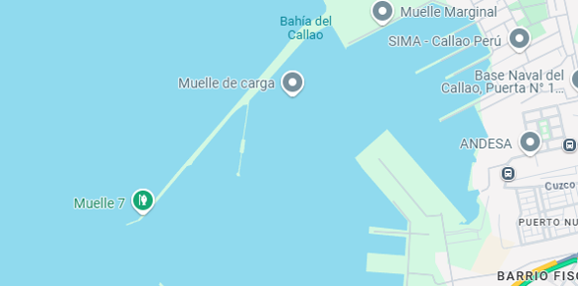
Día 15 Agosto 2007
23:08hrs. Buque sin espías queda a la deriva.

Slide 13
Día 15 Agosto 2007
23:09hrs. Pavayacu fondea con ancla de Estribor (ER) y luego Babor (BR)

Slide 14
Día 15 Agosto 2007
23:15hrs. Ambas anclas no aguantaron al buque haciendo que este impacte de manera ligera con el rompeolas Norte, produciendo una alisión.

Slide 15
Día 15 Agosto 2007
23:20hrs. Se embarca práctico y se aproximan dos (02) remolcadores para apoyar en la maniobra.(Proa y centro BR)

Slide 16
Día 15 Agosto 2007
23:30hrs. Se larga toda la cadena del ancla de ER y se recupera ancla de BR.
Una llenante permite al buque soltarse del fondo e inicia su propulsión avante.

Slide 17
Día 15 Agosto 2007
23:31hrs.

Slide 18
Día 15 Agosto 2007
23:32hrs.

Slide 19
Día 15 Agosto 2007
23:33hrs. Se envía un remolcador a la banda opuesta para apoyar en el giro(popa ER.)

Slide 20
Día 15 Agosto 2007
23:37hrs. Se intenta realizar el giro del buque hacia estribor en dirección a la bocana, intento fallido debido a la fuerte corriente.

Slide 21
Día 15 Agosto 2007
23:39hrs.

Slide 22
Día 15 Agosto 2007
23:42hrs. Se decide realizar el giro por babor (BR).

Slide 23
Día 15 Agosto 2007
23:43hrs.

Slide 24
Día 15 Agosto 2007
23:45hrs.

Slide 25
Día 15 Agosto 2007
23:47hrs.

Slide 26
Día 15 Agosto 2007
23:50hrs.

Slide 27
Día 15 Agosto 2007
23:52hrs.

Slide 28
Día 15 Agosto 2007
Ante las fuertes corrientes se observó una fuerte deriva de la nave hacia estribor. (Hacia el Norte)

Slide 29
Día 15 Agosto 2007
Casi en la llegada a la bocana, la nave se aproxima peligrosamente al rompeolas norte nuevamente.

Slide 30
Día 15 Agosto 2007
Se ordena a ambos remolcadores colocarse en la amura de estribor de la nave para generar una fuerza hacia el sur.
Se ordena fondear con el ancla de babor

Slide 31
Día 15 Agosto 2007
Se leva el ancla de babor y ambos remolcadores comienzan a empujar a toda fuerza.

Slide 32
Día 15 Agosto 2007
Pavayacu logra evitar impactar el rompeolas Norte e inicia rumbo de salida por la bocana.

Slide 33
Día 15 Agosto 2007
Ambos remolcadores escoltando a la nave en caso de un incidente, debido a la cantidad de buques a la deriva en el canal por las fuertes corrientes.

Slide 34
Día 15 Agosto 2007
Pavayacu sale de la bocana, dirigiéndose al canal de ingreso, rumbo al fondeadero designado.

Slide 35
Día 15 Agosto 2007

Slide 36
Día 15 Agosto 2007
Pavayacu fondea en área No8, con su única ancla disponible (Ancla de Babor).

Slide 37
CONCLUSIONES
La rápida reacción del práctico y la correcta coordinación con los remolcadores fueron claves para evitar una tragedia ambiental y material.
El caso Pavayacu evidenció la vulnerabilidad de los puertos ante fenómenos naturales extremos como terremotos y tsunamis.
La experiencia reforzó la importancia del entrenamiento, la toma de decisiones bajo presión y la evaluación constante de riesgos en situaciones críticas.

Slide 38
CONCLUSIONES
Logro evitarse el bloqueo del puerto en caso de que el Pavayacu quede varado en las inmediaciones del ingreso debido a que solo se cuenta con 1 canal de entrada y salida.
Se evito un desastre ecológico medioambiental que hubiera causado el derrame de petróleo de un buque tanque, afectando a toda la comunidad marítima.

Slide 39
LECCIONES APRENDIDAS
Necesidad de protocolos actualizados para eventos sísmicos en zonas portuarias.
Importancia de contar con remolcadores operativos y listos para responder ante emergencias.
Valor de la comunicación efectiva entre el práctico y la tripulación
Relevancia de simulacros realistas para preparar a los actores involucrados en la seguridad portuaria.

Slide 40
LECCIONES APRENDIDAS
No se cumplió el rol de guardia de prácticos.
No había señal de celular, solo podían comunicarse por radio.
No hubo personal en el muelle para largar espías debido al sismo.
Hubo corte de energía dejando el terminal a oscuras.

Slide 41
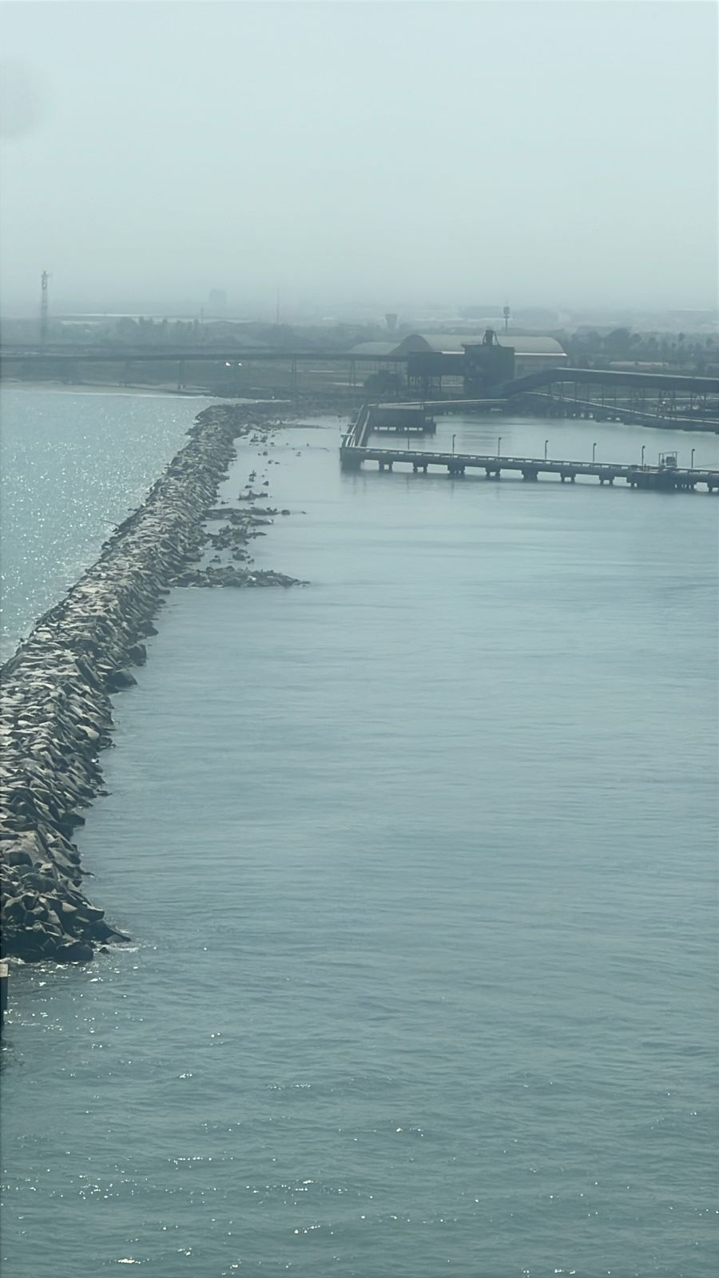
Imagen real del rompeolas a la fecha afectado por el caso Pavayacu hace 18 años.
¡MUCHAS GRACIAS!

